Slide 1
Geschiedenis en staatsinrichting
VMBO TL
2026

Slide 2
Het examen + verdeling
Examens laatste jaren | 2023 tv 1 | 2023 tv 2 | 2024 tv 1 | 2024 tv 2 | 2025 tv 1 | 2025 tv 2
Nederland (1848-1914) | 12 (19%) | 9 (14%) | 7 (11%) | 8 (12%) | 7 (11 %) | 7 (11%)
Eerste Wereldoorlog (1914-1918) | 6 (9%) | 9 (14%) | 8 (12%) | 9 (14%) | 7 (11%) | 8 (13%)
Interbellum (1918-1939) | 12 (19%) | 13 (20%) | 16 (25%) | 15 (24%) | 10 (15%) | 18 (28%)
Tweede wereldoorlog (1939-1945) | 15 (23 %) | 18 (28%) | 13 (20 %) | 13 (20%) | 20 (30%) | 15 (23%)
Europa en de Wereld (1945-1989) | 11 (17%) | 9 (14%) | 14 (21%) | 10 (16 %) | 13 (21 %) | 10 (16%)
Nieuwe wereldorde (vanaf 1990) | 2 (3%) | 3 (6%) | 3 (5%) | 5 (8%) | 2 (3%) | 2 (3%)
Door de tijd heen (door elkaar) | 7 (11%) | 2 (4%) | 4 (6%) | 4 (6%) | 6 (9%) | 4 (6%)
Totaal: | 65 (101%) | 64 | 65 | 64 | 65 | 64
Wat weten we al?
47 vragen
12 meerkeuze vragen (4keuzes)
65 punten
Notes:
Fabian

Slide 3
Klassieke en sociale grondrechten
Klassieke grondrechten: vanaf 1848
beschermen van burgers tegen de overheid
vrijheid van meningsuiting, drukpers, godsdienst, onderwijs, recht op gelijke behandeling, kiesrecht.
Sociale grondrechten: vanaf 1983
beschermen van burgers door de overheid
recht op bestaanszekerheid, werk, onderwijs, gezondheidszorg, bewoonbaarheid van het land, rechtsbijstand, woongelegenheid.
Notes:
Nina

Slide 4
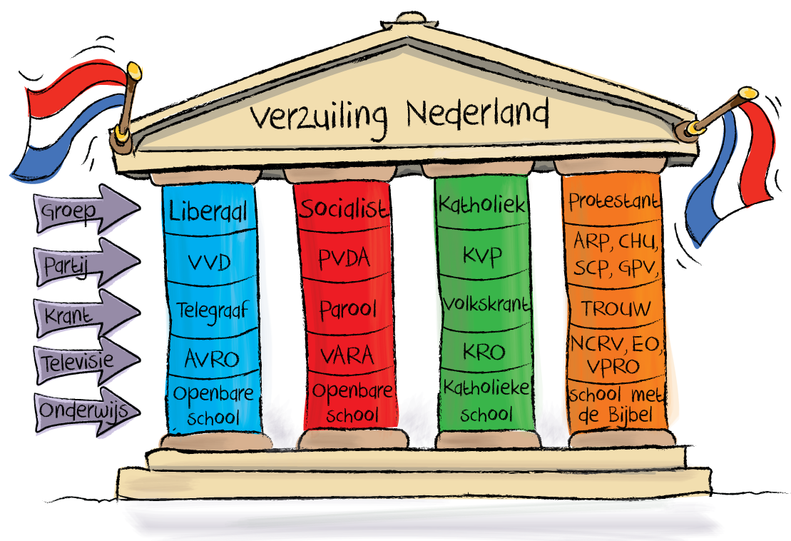
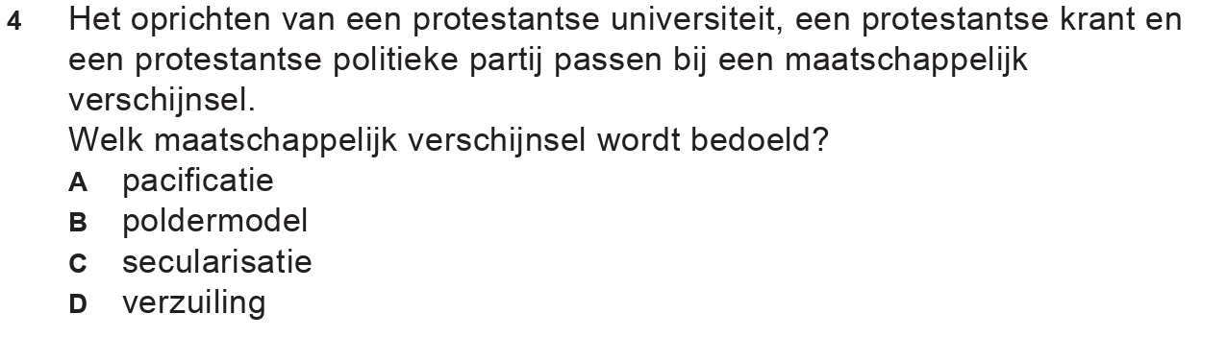
Verzuiling
Een samenleving waarin groepen afgescheiden van elkaar leven.
Notes:
Nina

Slide 5
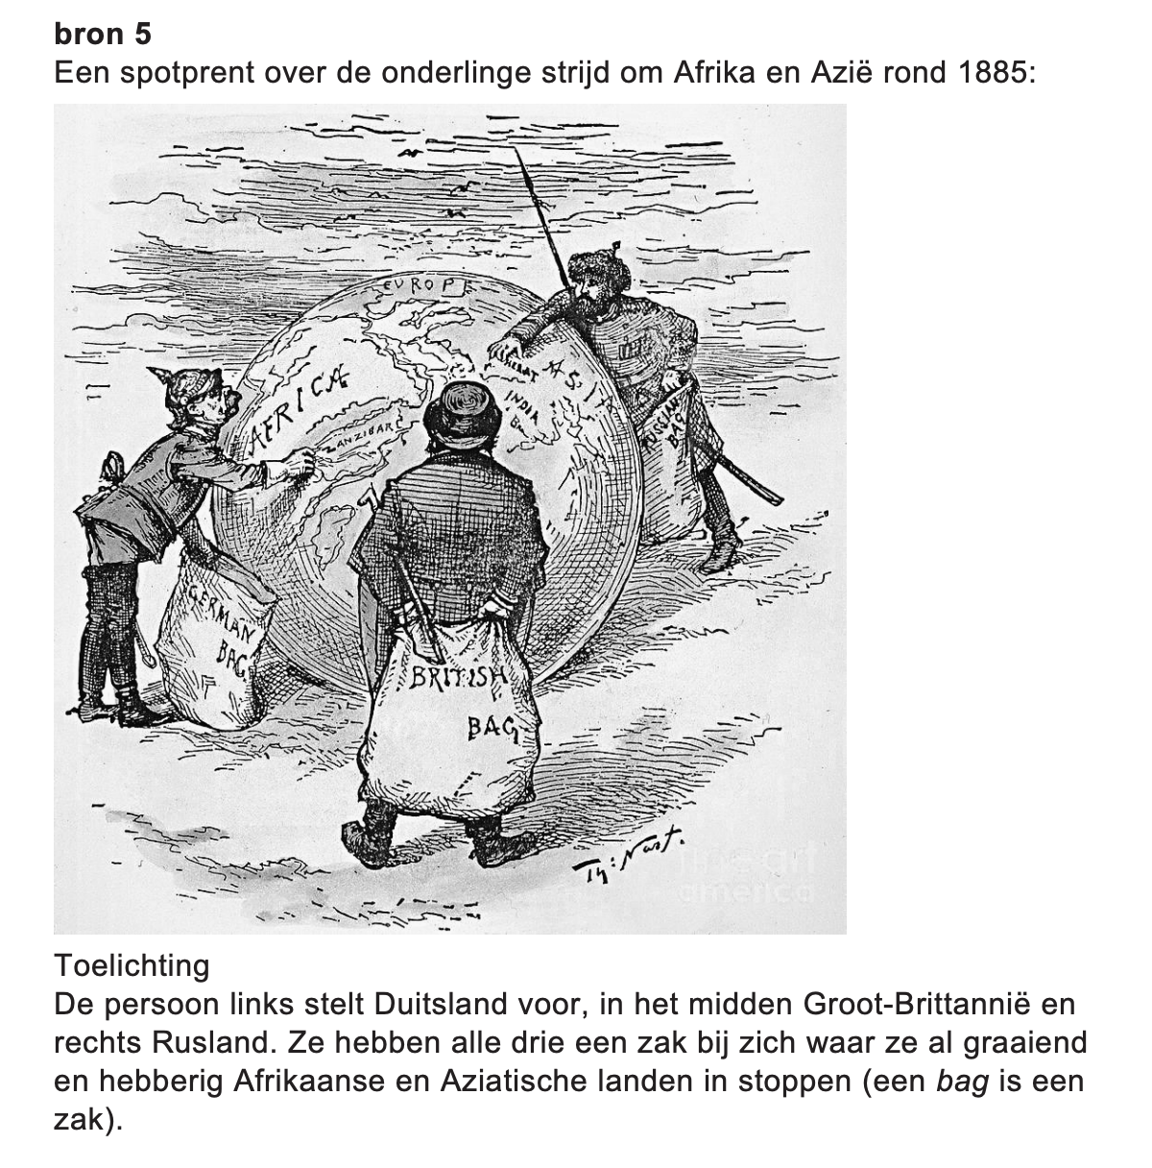
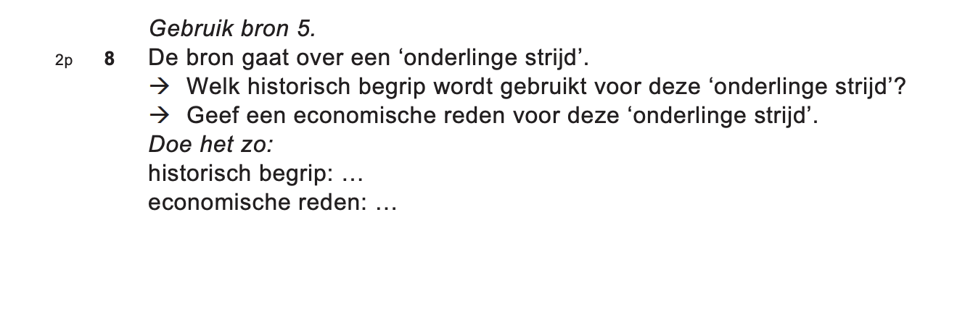
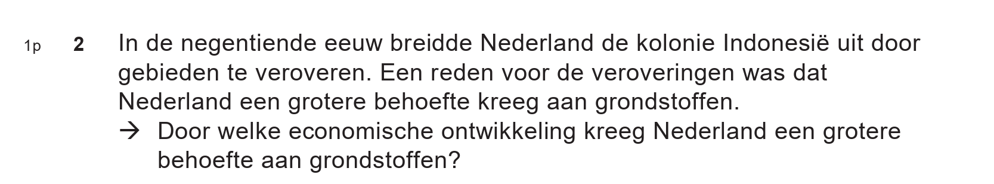
Modern imperialisme
Landen wilden koloniës.
Grondstoffen voor de industrie.
Goed voor de handel.
Notes:
Fabian

Slide 6
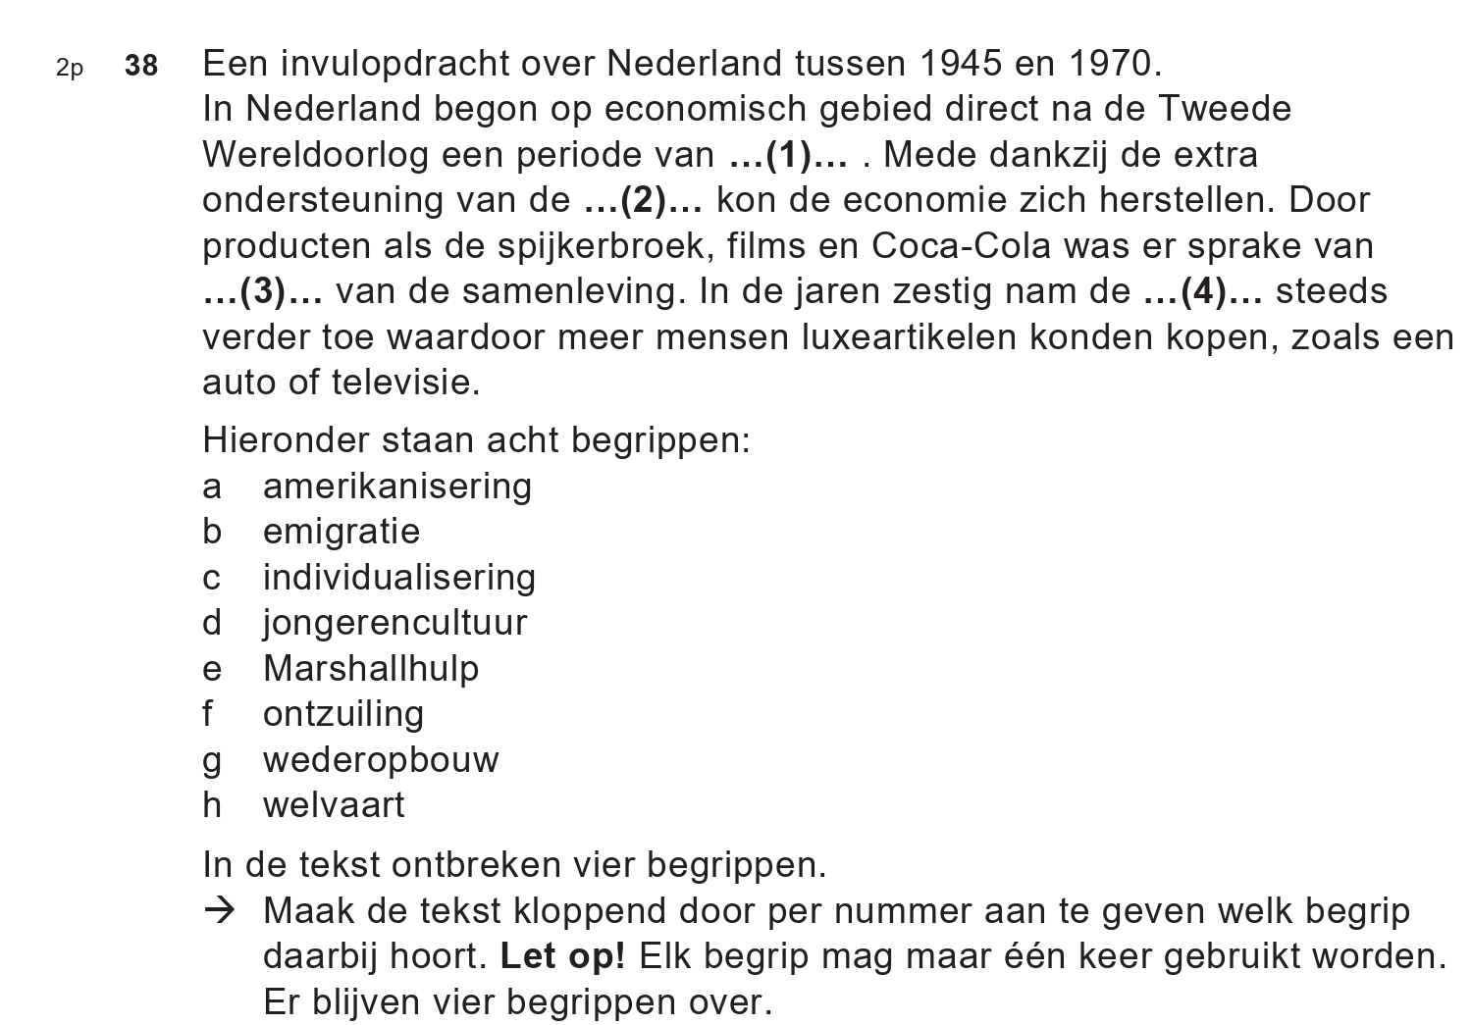
Veranderingen jaren 60
Bij nummer 1 hoort begrip g (= wederopbouw).
Bij nummer 2 hoort begrip e (= Marshallhulp).
Bij nummer 3 hoort begrip a (= amerikanisering).
Bij nummer 4 hoort begrip h (= welvaart).
Notes:
Nina

Slide 7
Scheiding van de machten
Om te voorkomen van 1 persoon/groep alle macht krijgt:
De macht in het land verdeeld in 3 machten:
Wetgevende macht: -> 1e en 2e kamer
Uitvoerende macht: -> Regering
Rechterlijke macht: -> Rechtbank

Slide 8
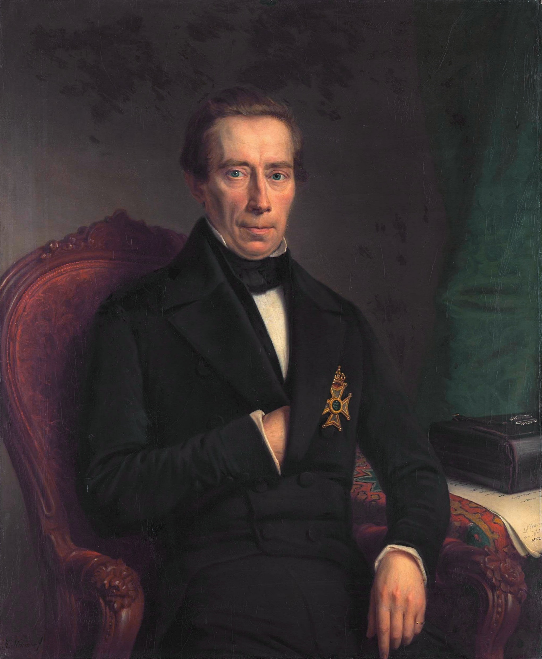
Thorbecke en de nieuwe grondwet
Thorbecke -> prestaties zijn belangrijker dan relaties
Doel van de nieuwe grondwet -> meer macht voor het parlement en minder macht voor de koning. -> parlementaire democratie
Oude grondwet | Nieuwe grondwet 1848
Koning regeringsleider en staatshoofd | Premier wordt regeringsleider
Kan zelf ministers benoemen en ontslaan | Koning onschendbaar -> ministeriële verantwoordelijkheid
Koning benoemde leden van de Eerste kamer | 2e kamer en PS worden gekozen door rijke burgers. 1e kamer door de PS
Weinig invloed van het volk: Constitutionele monarchie | Meer macht voor het volk: Parlementair stelsel
Notes:
Fabian

Slide 9
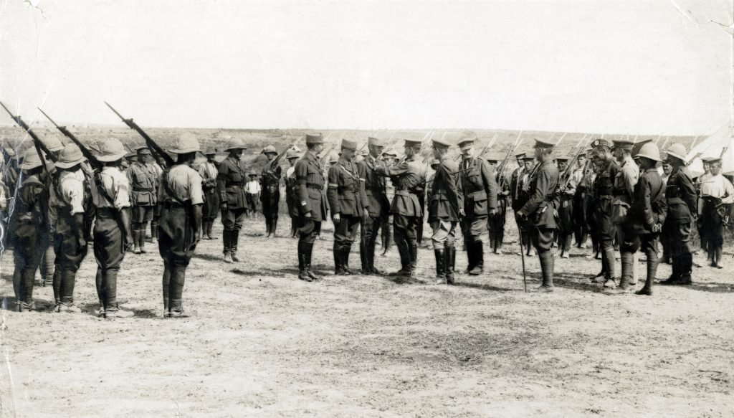
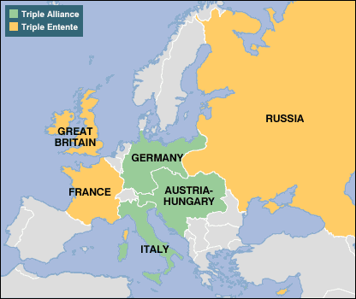
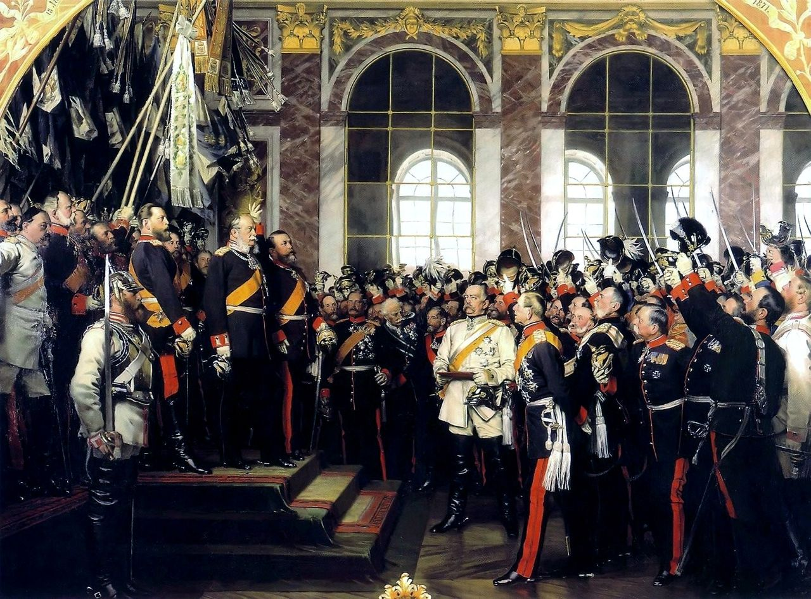
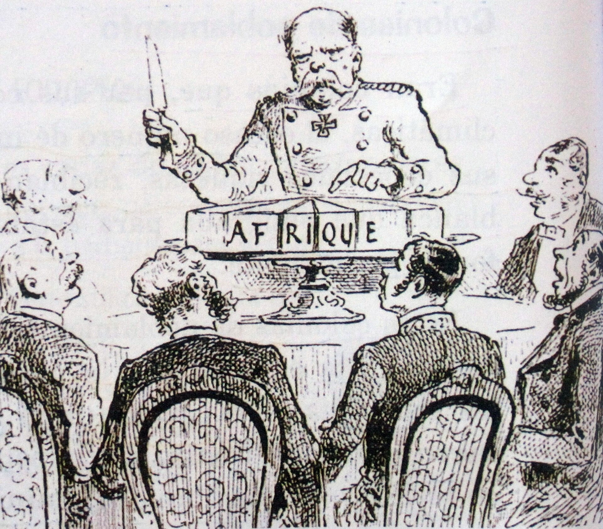
Oorzaken Eerste Wereldoorlog
Makkelijk onthouden:
MAIN
Militarisme
Allianties (bondgenootschappen)
(modern) Imperialisme
Nationalisme
Aanleiding/directe oorzaak: moord op Frans-Ferdinand door Gavrilo Princip.
Notes:
Fabian

Slide 10

Populisme
Verschillende stromingen in de politiek
Liberalisme -> vrijheid
Socialisme -> gelijkheid
Confessionalisme -> geloof
Populisme is een ‘nieuwe’ stroming
Zet zich af tegen de ‘ouderwetse’ stromingen
Zeggen op te komen voor het volk
Moeilijker om politieke koers te voorspellen.
PVV of BBB zijn voorbeelden van populistische partijen.
Bron www.pvv.nl
Notes:
Fabian

Slide 11
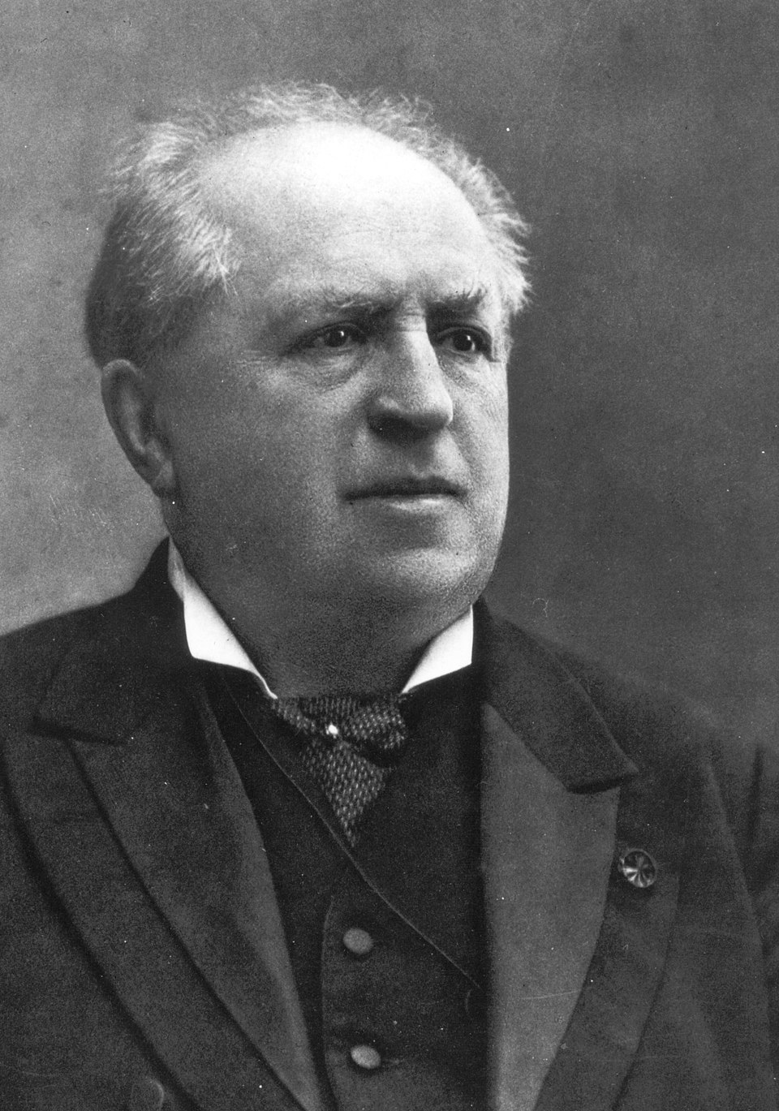
Schoolstrijd
Sinds Napoleon zijn er gratis openbare scholen.
Kwamen ook bijzondere (christelijke) bij -> zelf betalen.
Voor arme protestanten (kleine luyden) was dat te duur.
Abraham Kuyper (ARP) wilde financiële gelijkstelling.
Samen met de katholieken voor gestreden.
In 1917 lukt dit -> pacificatie van 1917
Deal met de socialisten -> zij krijgen algemeen kiesrecht.
Notes:
Fabian

Slide 12
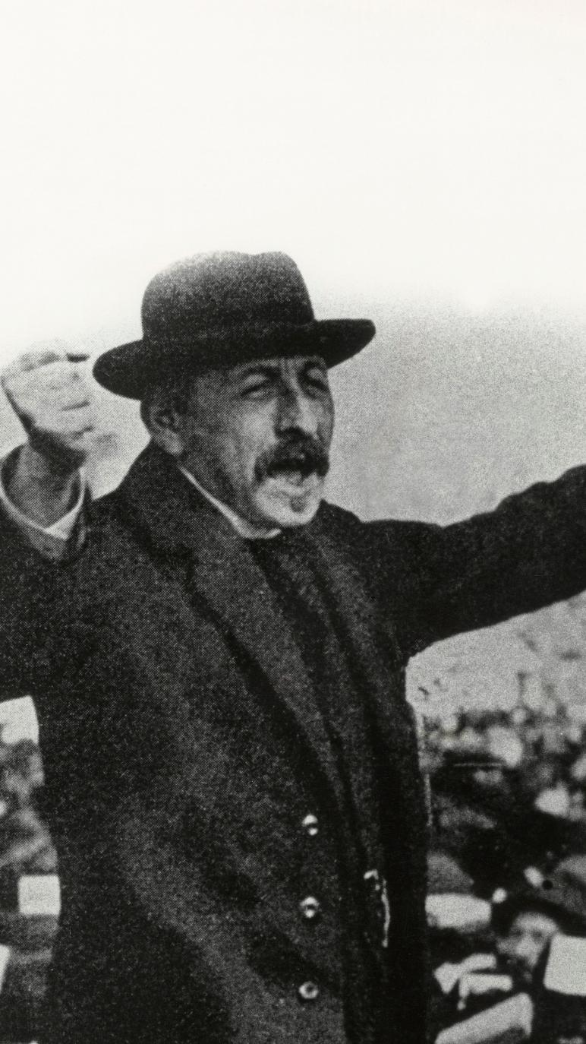
Mislukte revolutie Troelstra
Twee socialistische stromingen:
Sociaal democraten -> via de democratie
Radicale socialisten /communisten -> met geweld
In WO I is er in NL schaarste qua voedsel en brandstof.
Pieter Jelles Troelstra (socialist) denkt dat NL een verandering wil
In 1918 roept hij de revolutie uit.
Groot fiasco -> hij wordt opgepakt en komt in de gevangenis
Zo erg is het voor veel NL’ers niet
NL’ers blijven trouw aan het koningshuis.
Notes:
Nina

Slide 13
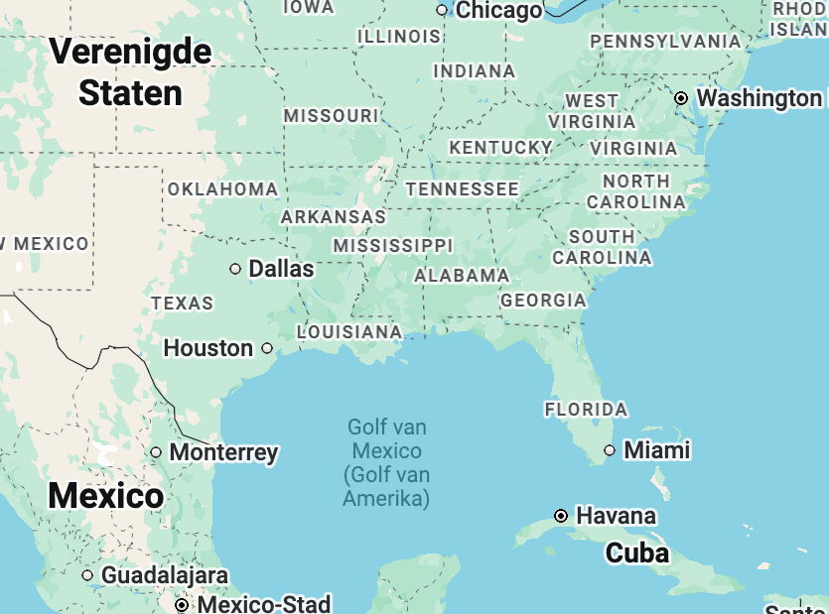
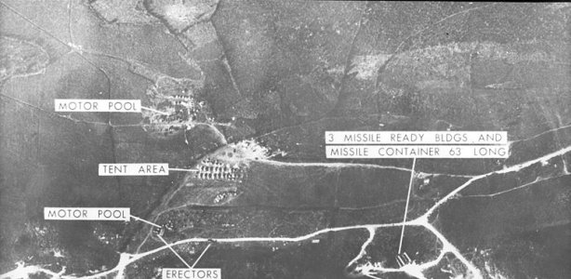
Cubacrisis
In Cuba was communist Fidel Castro aan de macht.
Hij liet de SU raketten plaatsen op Cuba.
De VS ontdekte deze raketten.
Beide landen stuurden hun Marine richting Cuba.
Er dreigde oorlog -> Kennedy en Chroesjtsjov in gesprek.
Beide haalden raketten weg (VS uit Turkije)
Notes:
Nina

Slide 14
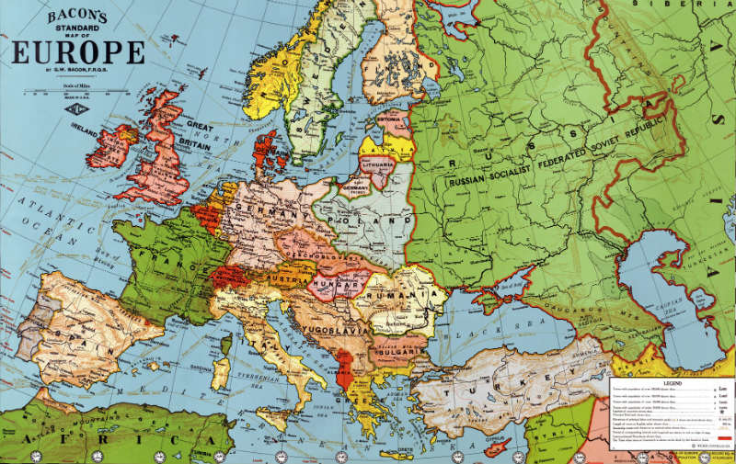
Communisme, fascisme en nationaal socialisme
Alle drie totalitaire ideologieën.
Geen vrijheid van meningsuiting (censuur)
1 leider (dictatuur)
Strenge geheime politie (terreur)
Controle over het denken en doen van iedereen.
 | Land | Leiders | Wat willen ze? | Belangrijke begrippen
Communisme | Sovjet Unie | Lenin, Stalin, Chroesjtsjov, Gorbatsjov | Gelijkheid -> opkomen voor boeren en arbeiders | Showproces, stalinisme, vijfjarenplan, collectivisatie
Fascisme | Italië | Mussolini | Machtig Italië
Nationaal socialisme | Duitsland | Hitler | Machtig Duitsland | Rassenleer, antisemitisme, Führer, NSDAP en nog veel meer.
Notes:
Fabian

Slide 15
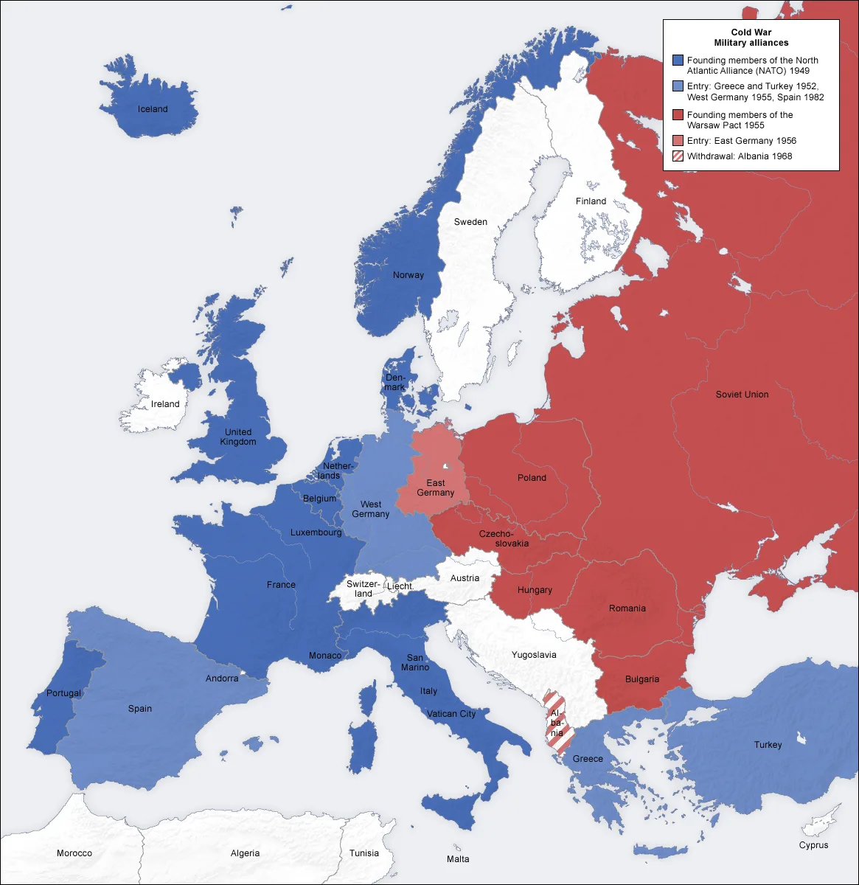
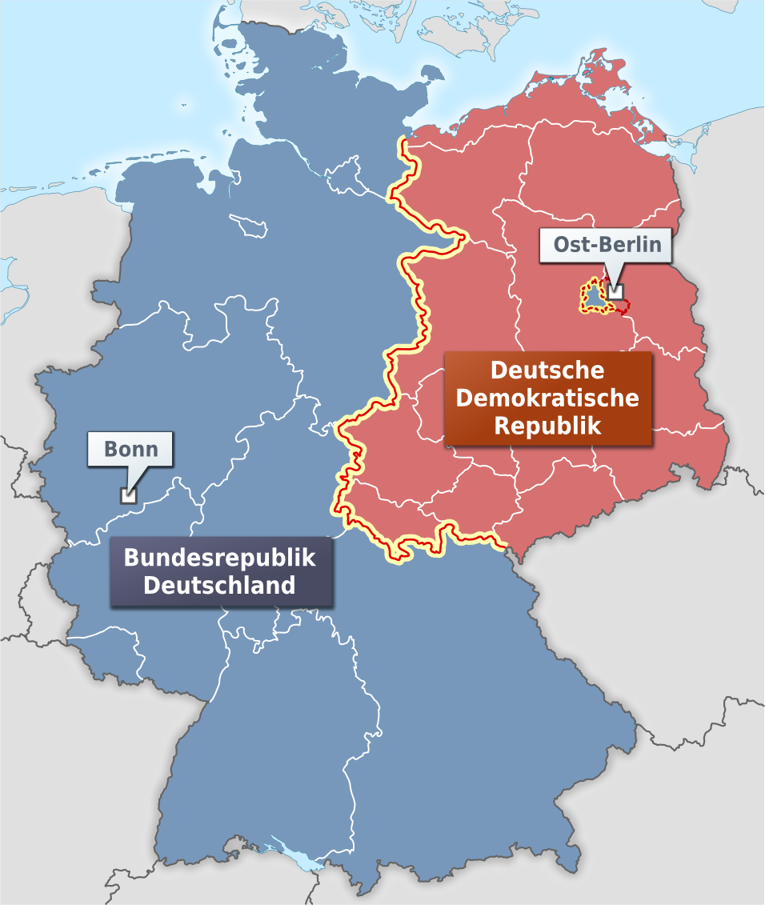
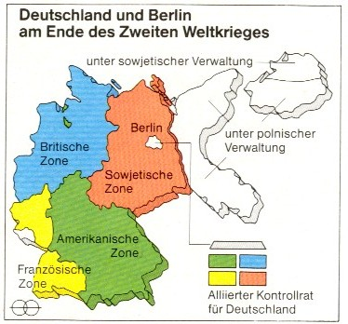
Begin Koude oorlog
In WO II waren de SU en de VS nog bondgenoten,
Afspraken gemaakt over de invloedsferen.
Conflict over de verdeling van Duitsland.
Uiteindelijk werden het twee Duitslanden:
West Duitsland: BRD
Oost Duitsland: DDR
Notes:
Nina

Slide 16
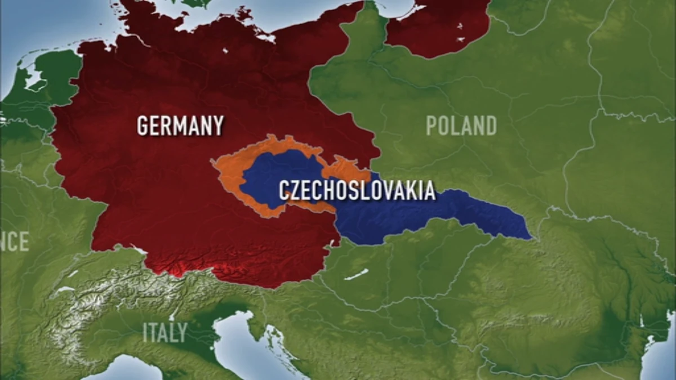
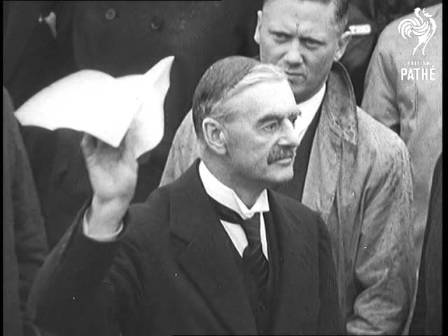
Conferentie van München
Hitler was op zoek naar meer Lebensraum en Heim ins Reich
Alle Duitstaligen in een groter Duitsland.
In 1938: conferentie van München.
Hitler beweerde dat hij Duitsers in Sudetenland moest ‘bevrijden’.
Engeland en Frankrijk gaven Hitler een beetje zijn zin -> appeasementpolitiek
Doel om oorlog te voorkomen -> mislukt.
Hitler viel in 1939 polen aan.
Notes:
Nina

Slide 17
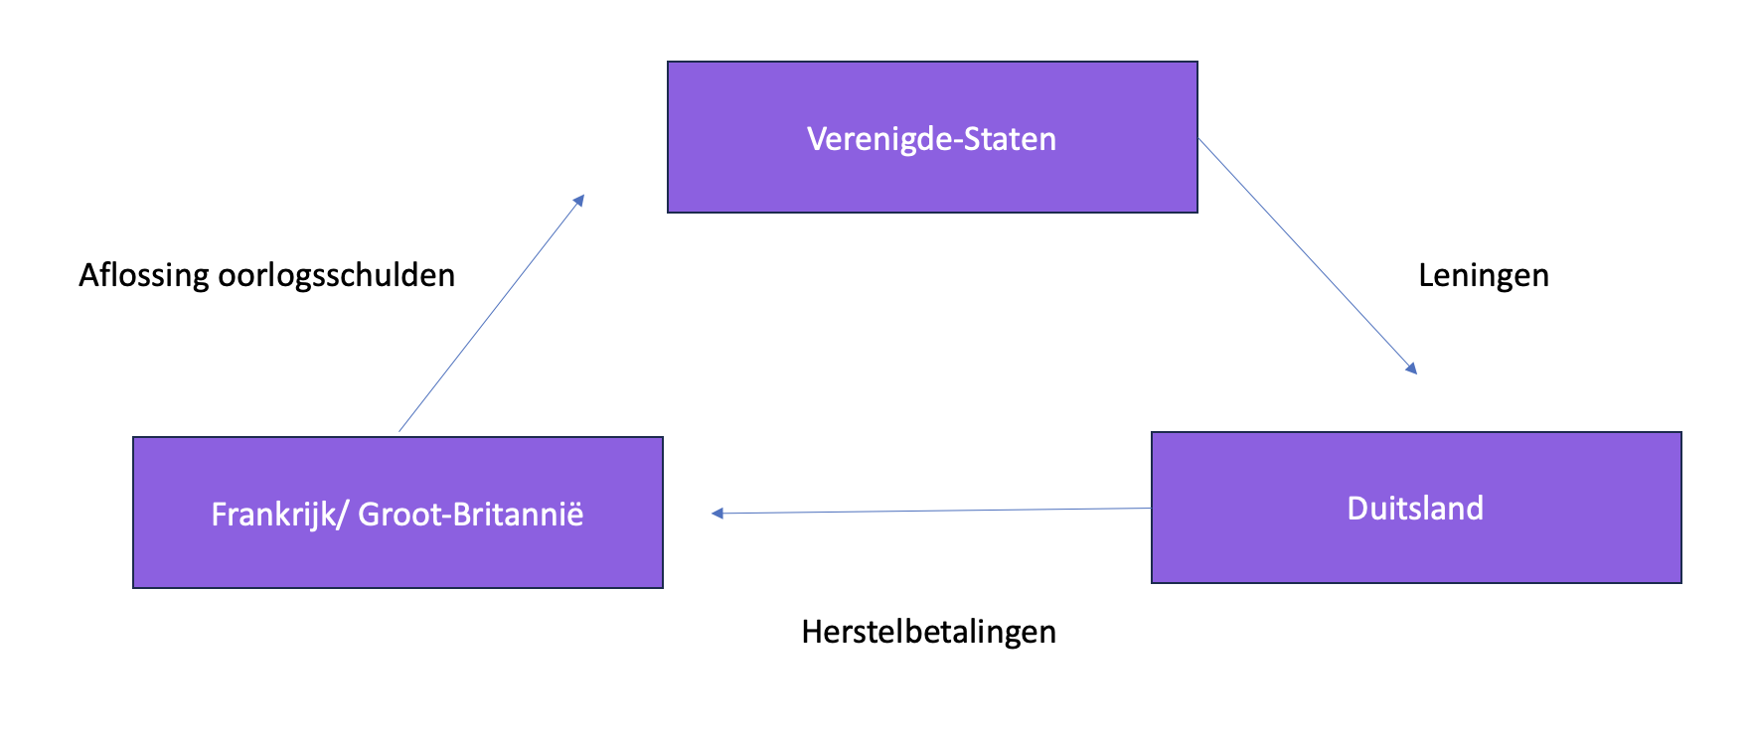
Inflatie en Dawesplan
Duitsland moest hoge herstelbetalingen doen door het verdrag van Versailles.
Geld tekort -> regering liet geld bijdrukken
Geld helemaal niks meer waard -> superinflatie
Frankrijk bezet het Ruhrgebied als straf.
VS wil Duitsland helpen
Voorkomen dat in Duitsland
nog meer onrust zou komen
Notes:
Nina

Slide 18
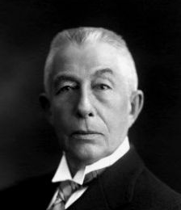
Nederland in het Interbellum
Na 1929 is er in NL economische crisis.
Premier van NL is Hendrikus Colijn
Zijn oplossing: gewoon minder uitgeven -> aanpassingspolitiek
Werklozen moeten stempelen
Werkt niet, werkloosheid wordt alleen maar meer.
Nieuwe aanpak: werkverschaffingsprojecten
Mensen via grote projecten weer laten werken
Notes:
Fabian

Slide 19
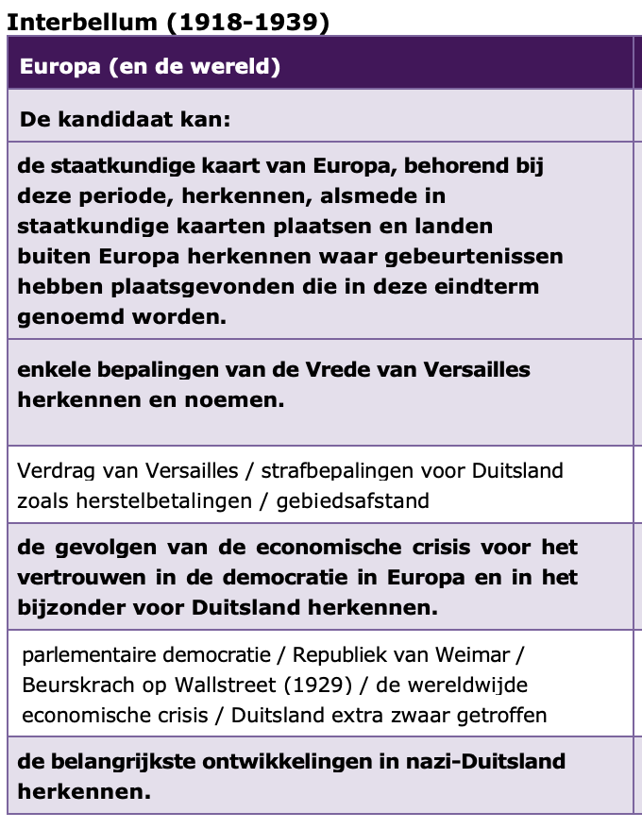
Laatste tip Fabian
Pak de Syllabus er nog even bij.
De avond voor het examen alles bij langs
Alles wat je niet snapt: opzoeken!
Boek
Filmpjes op internet
Vraag aan je docent (of desnoods aan mij)

Slide 20
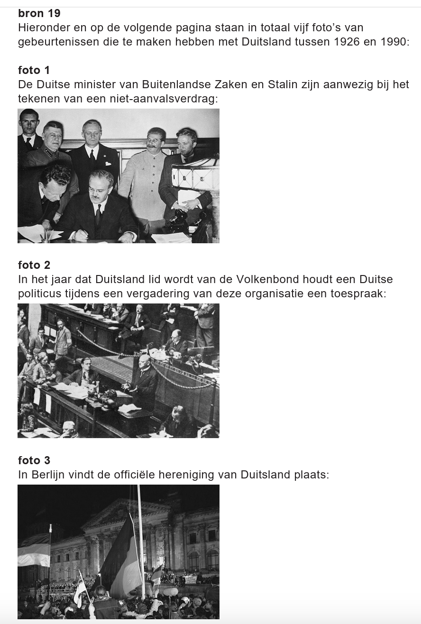
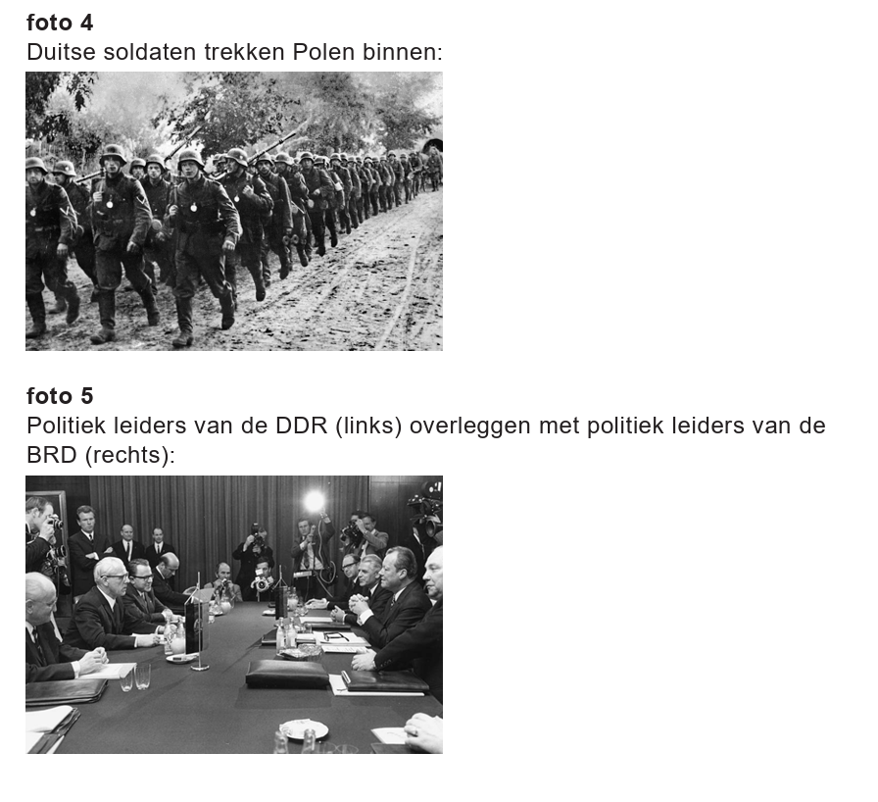
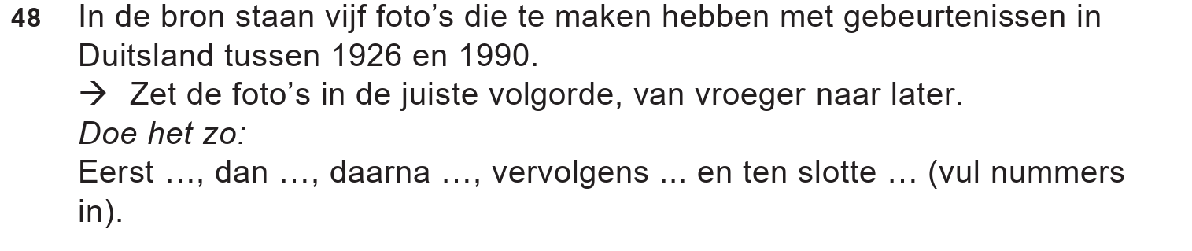
Tip van Nina: volgordevragen
Eerst 2, dan 1, daarna 4, vervolgens 5 en ten slotte 3.

Slide 21
Dia’s van vorige jaren van thema’s die altijd terugkomen.

Slide 22
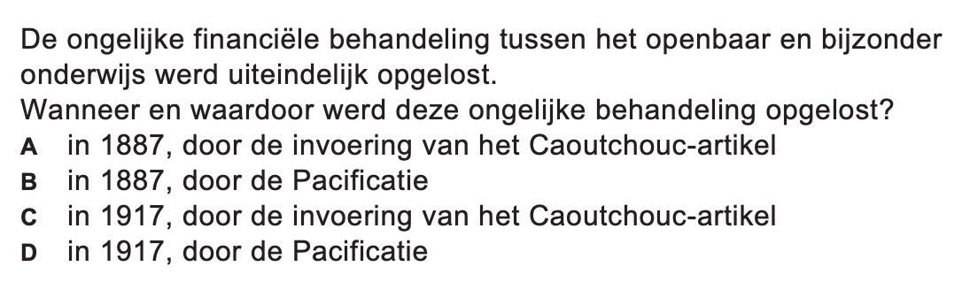
Pacificatie 1917
Grondwetswijziging
Oplossing Schoolstrijd
Algemeen mannenkiesrecht
Passief vrouwenkiesrecht
Invoering stelsel van evenredige vertegenwoordiging
Examen 2023 – tv1– opgave 7
Notes:
Nina

Slide 23
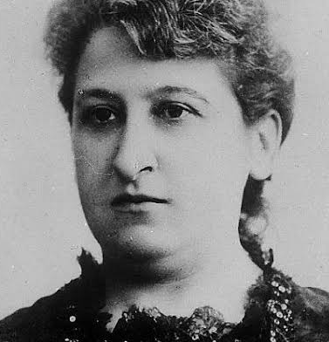
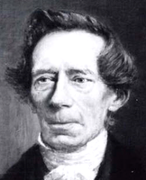
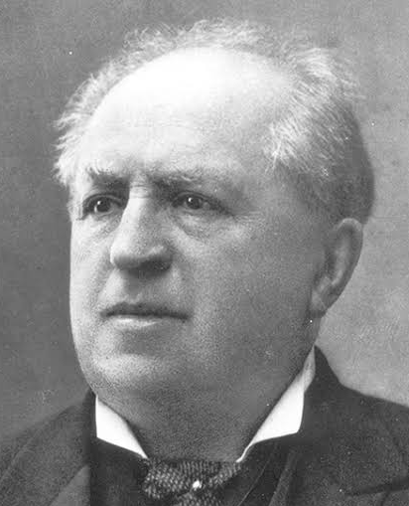
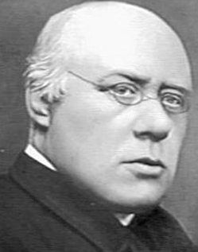
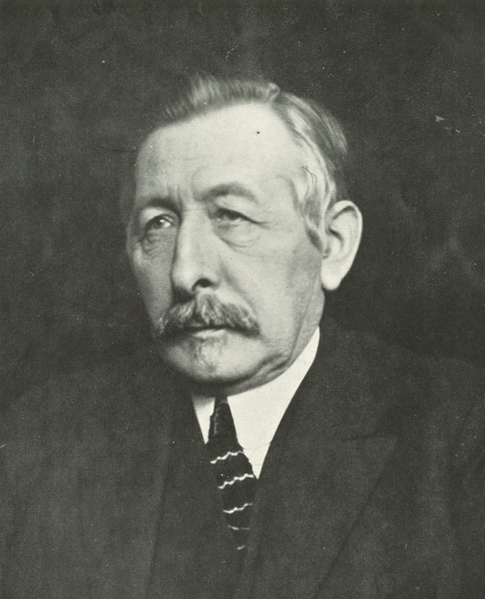
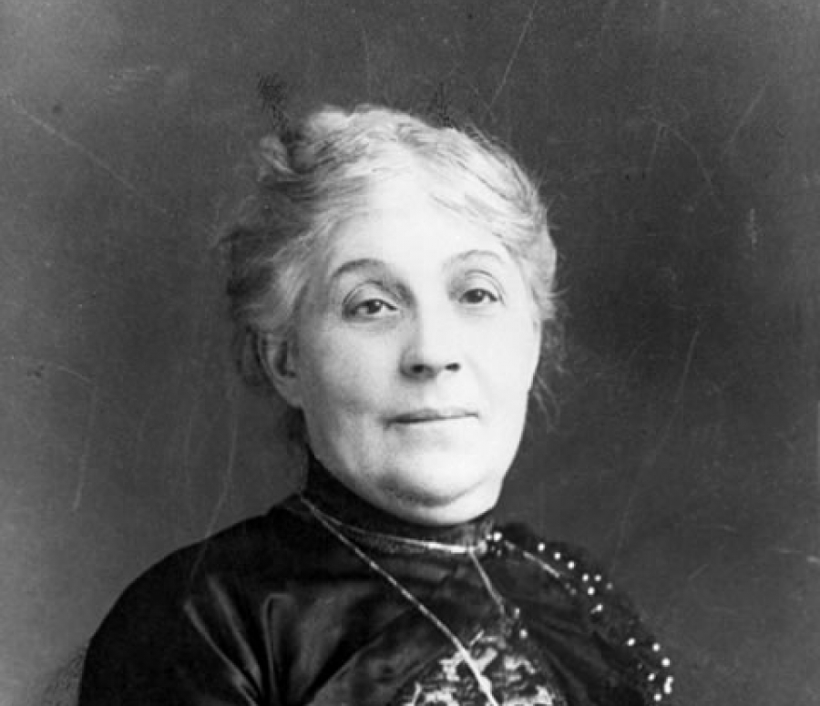
Politieke stromingen in NL
Verzuiling
Confessionelen
Feministen
Gelijkheid voor vrouwen
(Aletta) Jacobs / (Wilhelmina) Drucker
 | Liberalen | Protestanten | Katholieken | Socialisten
Kenwaarde | Vrijheid | God | God | Gelijkheid
Leiders | (Rudolf) Thorbecke | (Abraham) Kuyper | (Herman) Schaepman | (Pieter Jelles) Troelstra
Politieke partij | Liberale Unie | ARP | RKSP | SDAP
Doel | Nieuwe Grondwet | Schoolstrijd | Schoolstrijd | Algemeen kiesrecht
Notes:
Fabian

Slide 24
Rechten van de Eerste en Tweede kamer
Wetgevend (alleen Tweede Kamer)
Recht van initiatief: nieuwe wet voorstellen.
Recht van amendement: wet wijzigen.
Controlerend
Recht van enquête: onderzoek instellen
Recht van budget: begroting goed- of afkeuren
Recht van interpellatie: minister ter verantwoording vragen voor het beleid
Motierecht: Het parlement heeft het recht om aan het kabinet te vragen om iets te doen of te veranderen.
Notes:
Nina

Slide 25
Artikel 1 - Grondwet
“Allen die zich in Nederland bevinden, worden in gelijke gevallen gelijk behandeld. Discriminatie wegens godsdienst, levensovertuiging, politieke gezindheid, ras, geslacht, handicap, seksuele gerichtheid of op welke grond dan ook, is niet toegestaan”
Notes:
Nina

Slide 26
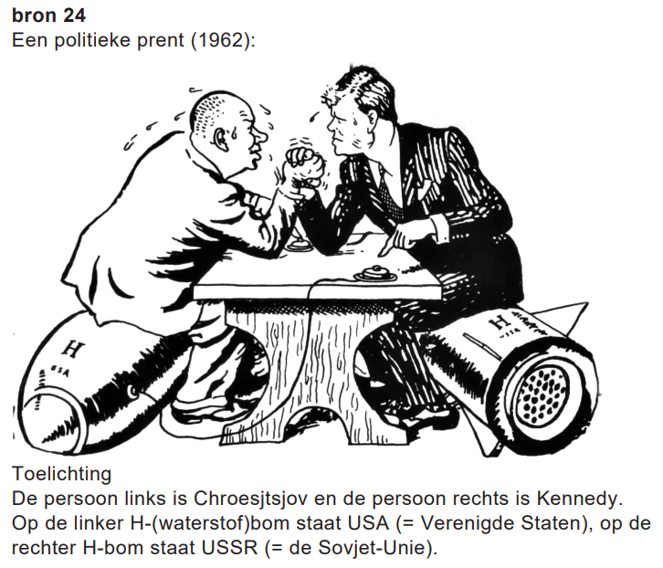
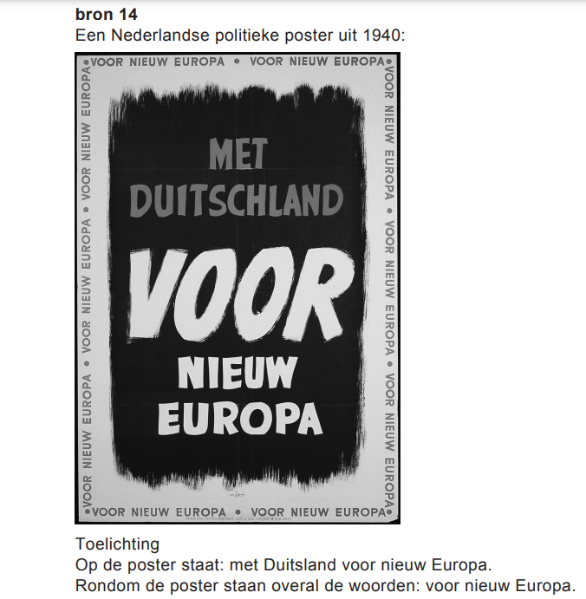
Jaartallen
Jaartallen zijn zeker belangrijk:
Makkelijk om een bron te herkennen.
Je moet een bron in de goede tijd kunnen plaatsen.
Volgorde vragen
Oefen door gebeurtenissen in de juiste volgorde te zetten
-> knip kaartjes uit met gebeurtenissen (zet het jaartal op de achterkant)
Maak voor jezelf een lijstje met de gebeurtenissen die de meeste invloed hadden en leer die zeker.

Slide 27
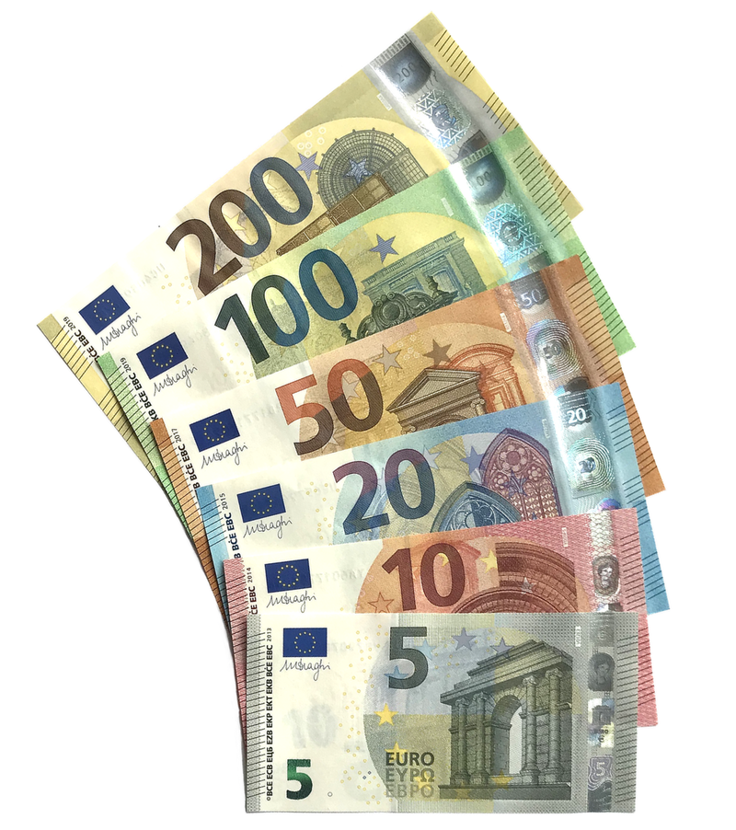
Ontwikkeling Europese Unie
Begon met samenwerking met kolen en staal -> nieuwe oorlog voorkomen.
Samenwerking met handel -> grenzen open.
Meer afspraken, ook over milieu of wegen/spoor bouw.
Nog meer samenwerking, doel ook een eigen munt.
2002: invoeren van de euro.
Nu 27 landen lid.
1952: EGKS | 1957: EEG | 1967: EG | 1993: EU
Notes:
Fabian

Slide 28

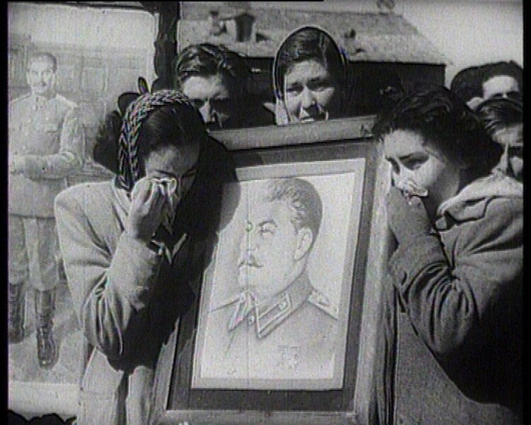
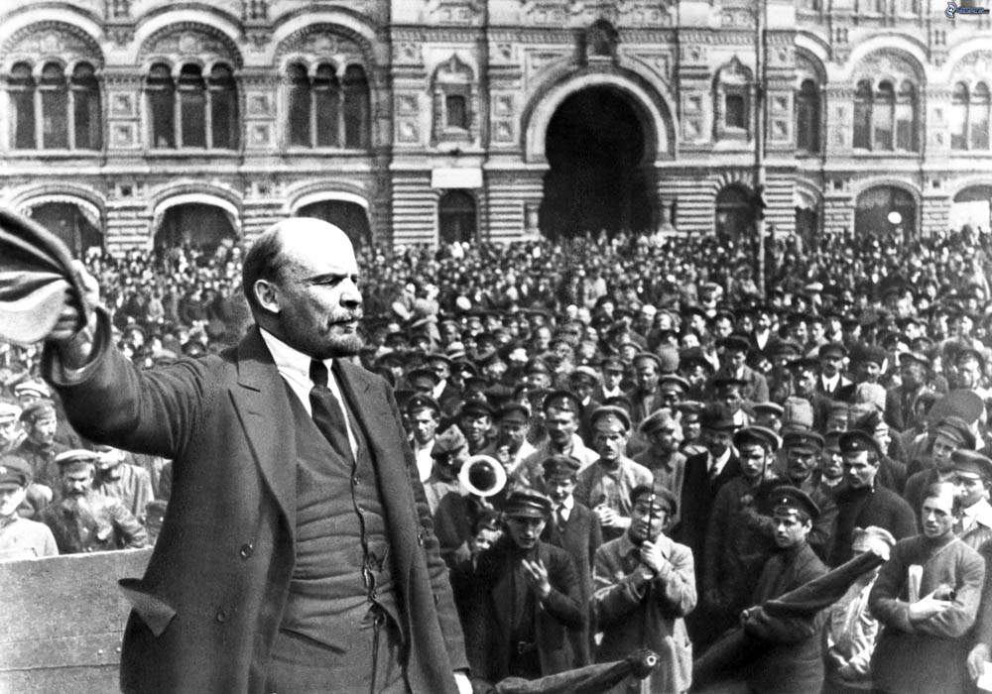
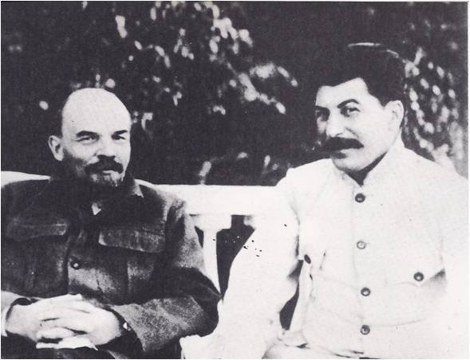
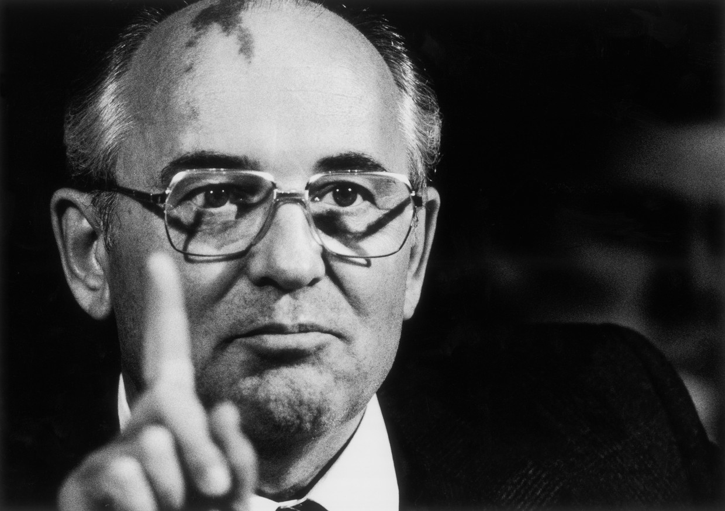
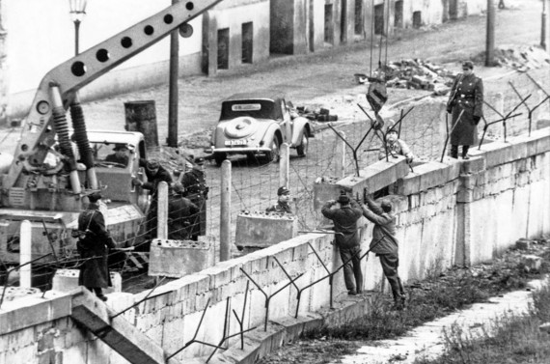
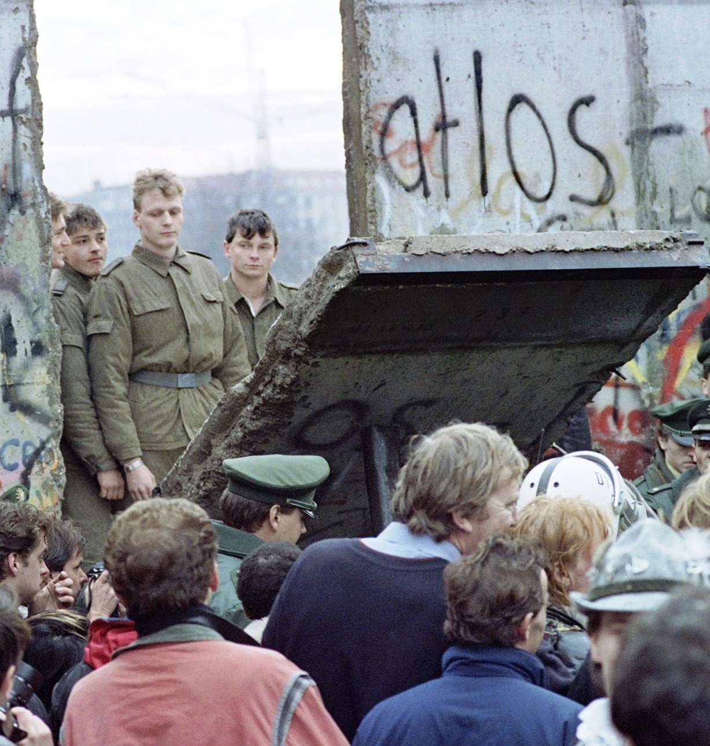
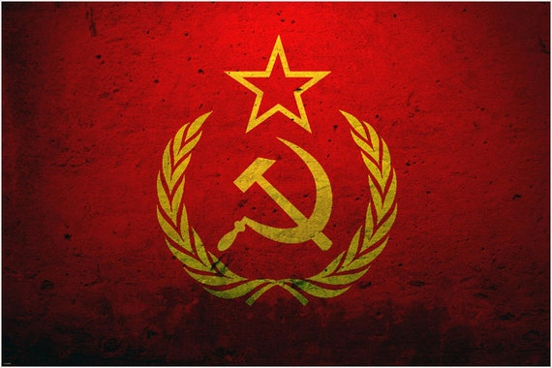
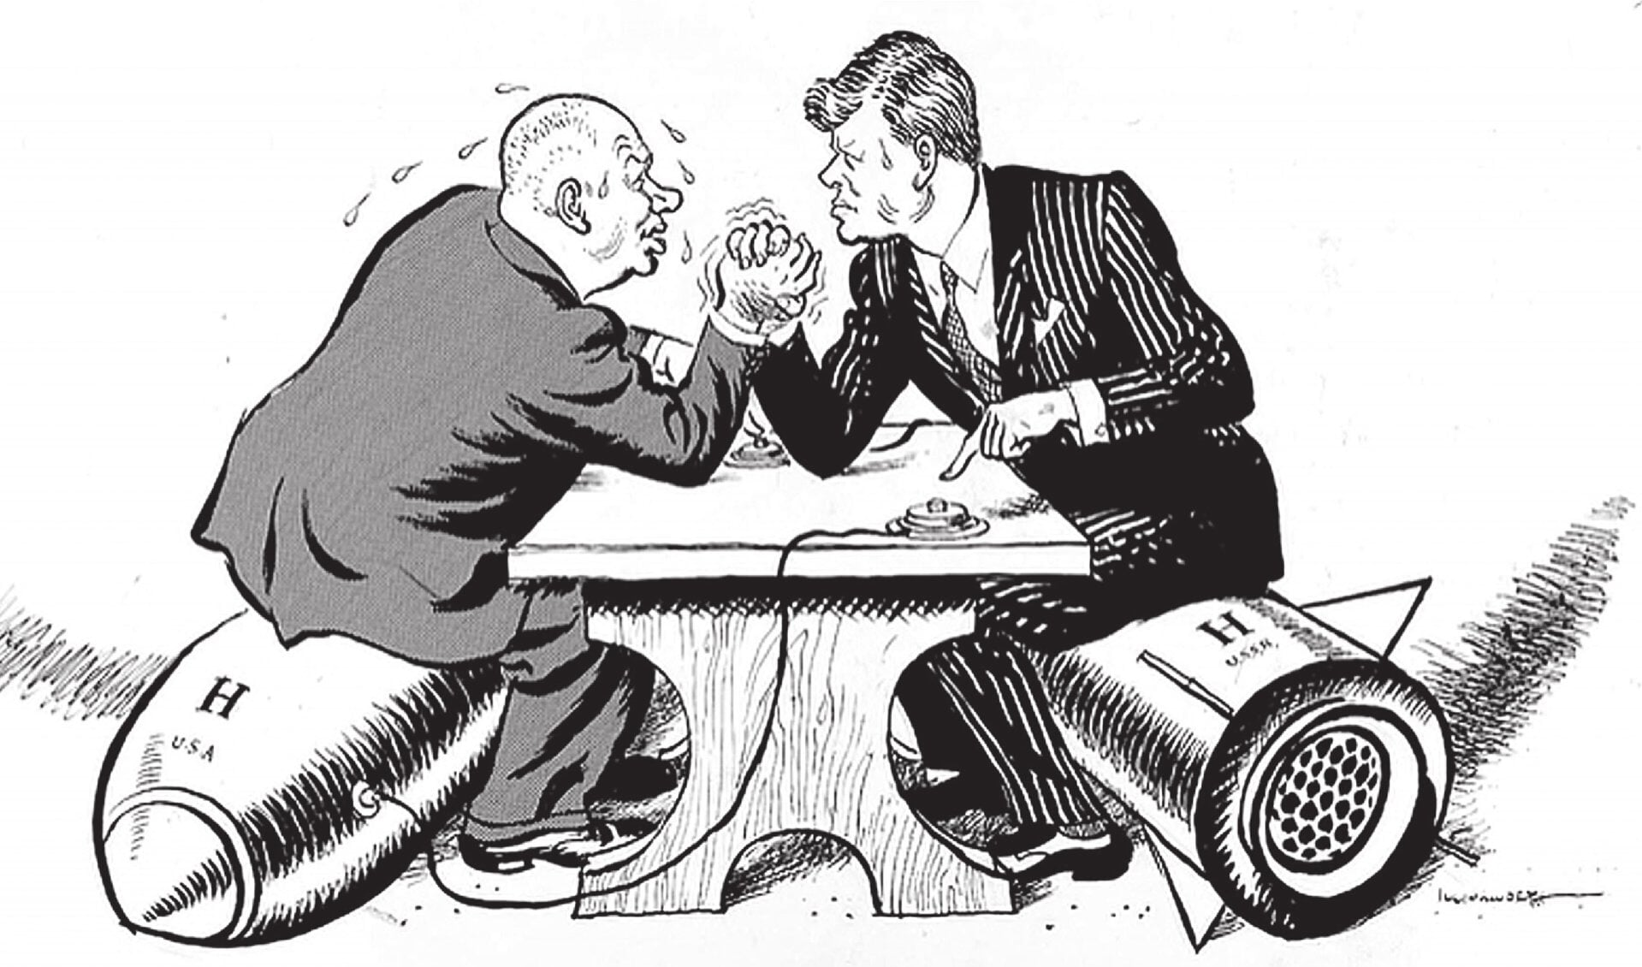
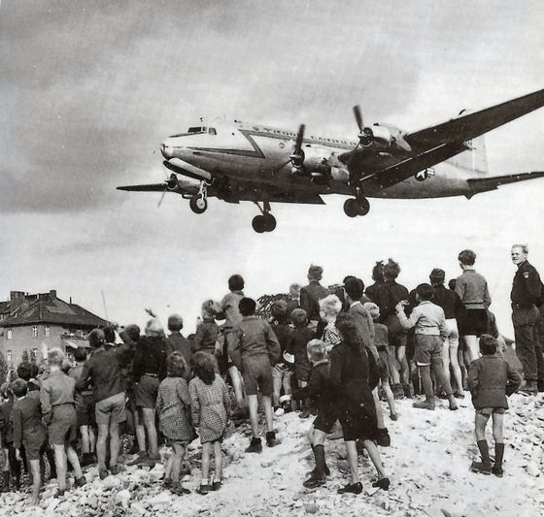
Communisme in de Sovjet Unie
Stalin aan de macht
Gorbatsjov aan de macht
Einde van de Sovjet Unie
Russische revolutie: burgeroorlog
Dood Stalin
1917 1922 1924 1948 1953 1961 1962 1985 1989 1991
Blokkade van Berlijn
Cuba crisis
Begin Sovjet Unie
Bouw Berlijnse muur
Val van de muur

Slide 29
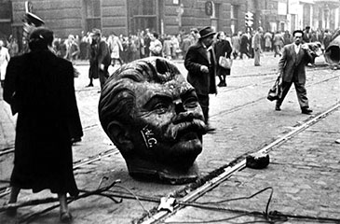
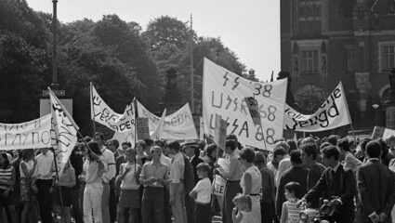
Communistische opstanden
Hongaarse opstand (1956)
Praagse Lente (1968)
Overeenkomsten
Protest tegen de communistische dictatuur -> willen verkiezingen
Regeringen steunen de protesten
Verschillen
Sovjet Unie grijpt in.
Leiders zwaar gestraft
Verschillen
Warschaupact landen grijpen in.
Minder zware straffen.

